Slide 1
Ink & Aura
Арт-студия татуировки и дизайна
Бизнес-план · гибридное арт-пространство в центре города
Тату как терапия и искусство — не стресс

Slide 2
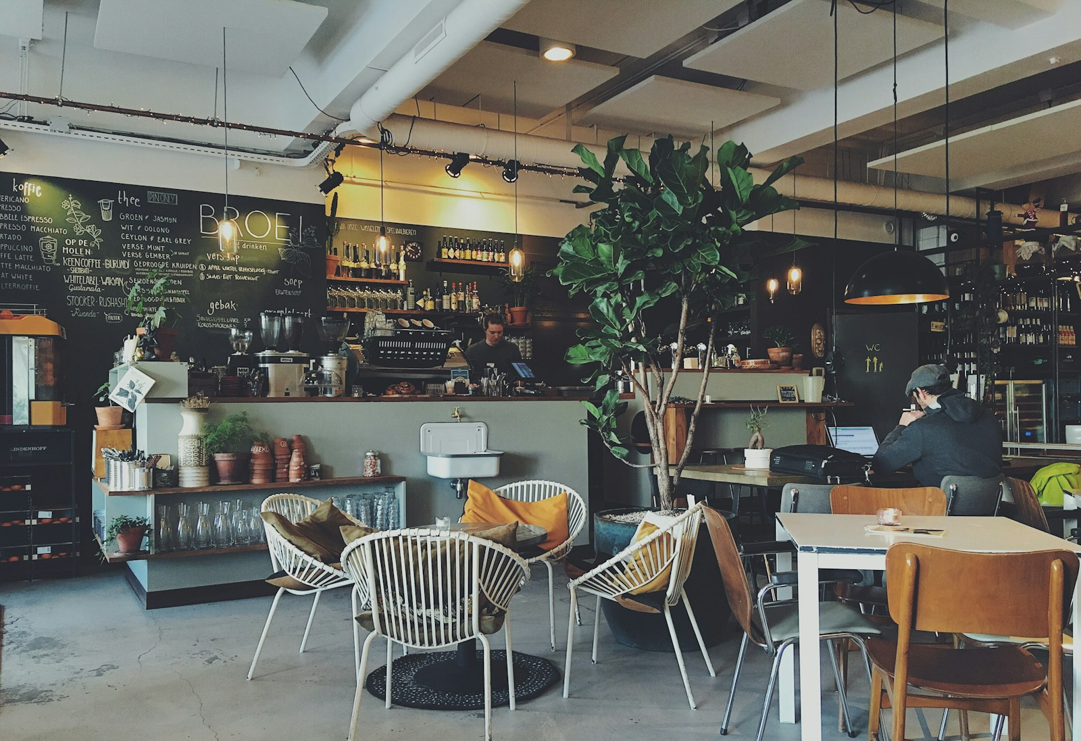
Описание проекта
Художественная татуировка — основной продукт; эскизы и цифровой арт.
Мини-кофейня «для своих», лаунж; авторский мерч (принты, футболки, стикеры).
Формат: светлое премиальное пространство вместо «брутального подвала».
Масштаб: 3–4 рабочих места мастеров, зона стерилизации, отдельный лаунж.

Slide 3
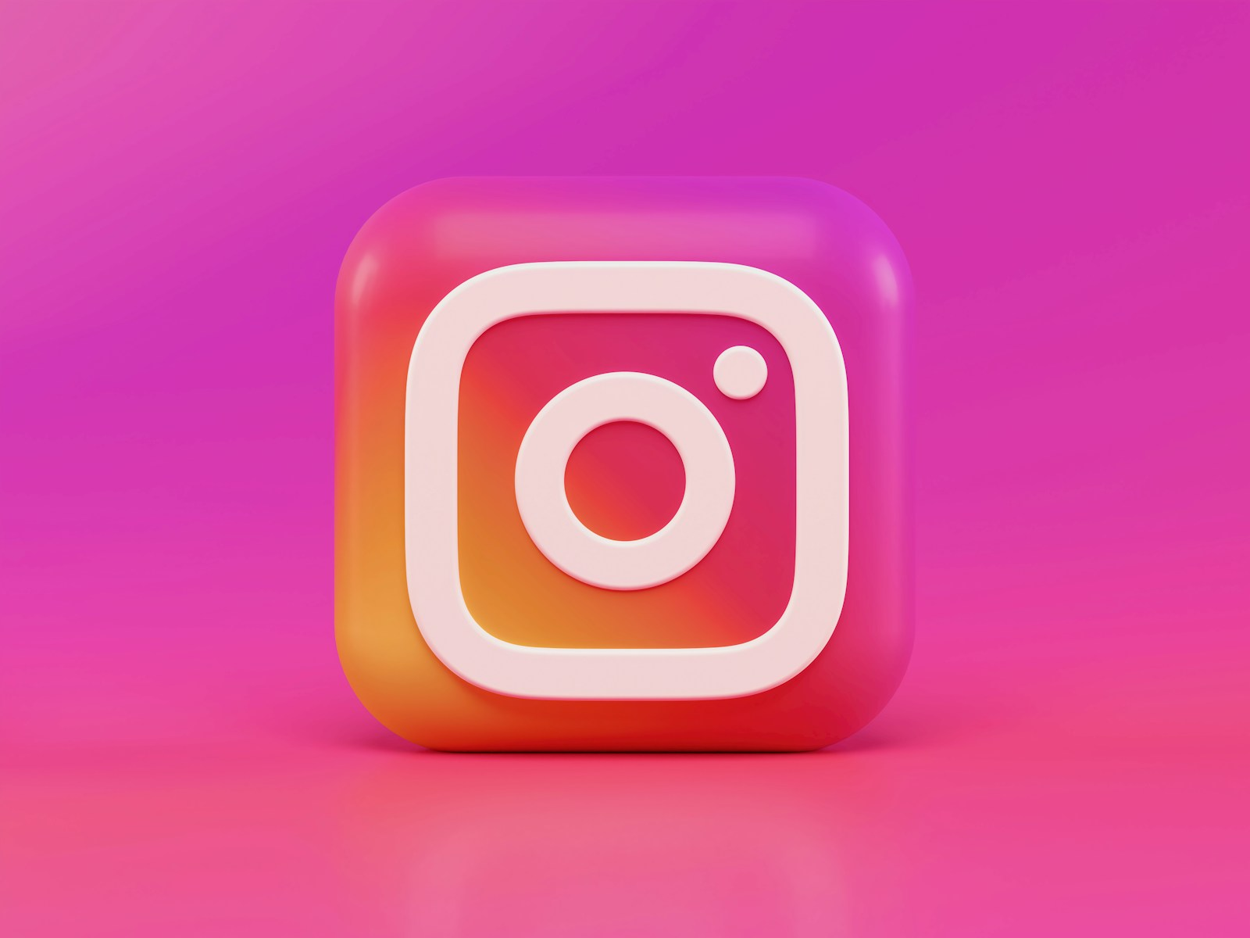
Анализ конкурентов
Прямые конкуренты: классические салоны (олдскул, агрессивный визуал) — мрачная атмосфера, слабый сервис, слабые соцсети.
Непрямые: мастера «на дому» — риски стерильности и отсутствие юридических гарантий.
Вывод: рынок насыщен, но мало «дружелюбных» студий с медбезопасностью и высоким сервисом.
Ниша: эстетика + безопасность + комфорт ожидания

Slide 4
Уникальное торговое предложение
«Татуировка как терапия и искусство, а не стресс»
AR-примерка: приложение / фильтры — «примерить» тату до сеанса.
Эко-подход: веганские пигменты, биоразлагаемые расходники.
Beauty-стандарт: интерьер уровня спа/галереи — ЦА с высоким чеком.
Care-box: подарочный набор для заживления в фирменной упаковке.

Slide 5
Организация и команда
Правовая форма: ИП, УСН 6% — оптимально для старта и работы с физлицами.
Основатель: стратегия, маркетинг, контроль качества.
2 топ-мастера (аренда места или % от чека).
Администратор-бариста: встреча, запись, кофе, CRM.
SMM (фриланс), приходящий бухгалтер и клининг.
Налоги: фиксированные взносы ИП + налог с выручки.

Slide 6
Инвестиции на запуск (~2,0–2,5 млн ₽)

Slide 7
Ежемесячные операционные расходы (ориентир)
Аренда+КУ ~100 тыс. · ФОТ 250–400 тыс. · Расходники 50–70 тыс. · Реклама ~50 тыс.

Slide 8
Эффективность и рентабельность
Средний чек: 10 000–15 000 ₽ за сеанс.
Выручка: 400 000–600 000 ₽/мес при загрузке 2 мастеров × ~20 сеансов + мерч и кофе.
Точка окупаемости: ~30 сеансов/мес (~4-й месяц).
Срок возврата инвестиций: 14–18 мес. · Рентабельность: 25–35%.

Slide 9
Маркетинговая стратегия
Контент: TikTok / Reels — процесс, ASMR, до/после, реакции клиентов.
Инфлюенсеры: бартер с локальными блогерами (тату ↔ серия сторис).
Реферальная программа: друг = скидка / кофе / мерч.
Геосервисы: Яндекс.Карты и Google — фото интерьера и отзывы.
Event: раз в квартал Flash Day — фикс-цена, диджей, безалкогольные коктейли.

Slide 10
Итоги
Концепция: премиальное светлое арт-пространство Ink & Aura с кофе и мерчем.
Капитальные затраты: ~2–2,5 млн ₽; окупаемость при дисциплине загрузки.
Ключевой драйвер — сочетание сервиса, безопасности и digital/AR-опыта.
Следующий шаг: подбор локации, смета ремонта по СанПиН, пилотный контент-план.
Импорт в Google Презентации: Файл → Импортировать слайды → загрузить этот .pptx

